Slide 1
Реализация протокола DHCP
Модуль 6

Slide 2
Обзор модуля
Обзор роли сервера DHCP Конфигурация DHCP Scopes Управление базой данных DHCP Безопасность и мониторинг протокола DHCP
Notes:
Пока не трогать из индустриального свитчинга картинку.

Slide 3
Занятие 1. Обзор роли сервера DHCP
Преимущества использования DHCP
Как DHCP распределяет IP-адрес?
Как работает DHCP Lease Generation?
Как работает DHCP Lease Renewal?
Демонстрация: установка роли сервера DHCP.
Как DHCP взаимодействует с DNS?
Что такое DHCP Relay Agent?
Авторизация DHCP-сервера.
Notes:
Пока не трогать из индустриального свитчинга картинку.

Slide 4
Преимущества использования DHCP. Принцип работы
DHCP снижает сложность и объем административной работы, используя автоматическую настройку IP-адресов
Не-DHCP-Клиент: Статическая настройка IP
DHCP-Клиент 2: Настройка IP-адреса с DHCP-сервера
Автоматическая настройка IP | Ручная настройка IP
IP-адреса назначаются автоматически | IP-адрес назначается вручную
Обеспечивается корректность информации о конфигурации | IP-адрес может быть введет некорректно
Конфигурация клиента обновляется автоматически | В результате могут возникнуть проблемы с взаимодействием в сети
Устраняется общий источник сетевых проблем | Частое перемещение компьютеров и увеличение их числа усиливает нагрузку на администратора
Генерация аренды
Обновление аренды
DHCP-Клиент 1:
Настройка IP-адреса с DHCP-сервера
DHCP-сервер
База данных DHCP
IP-адрес 1: Выделен для DHCP-Клиента 1
IP-адрес 2: Выделен для DHCP-Клиента 2
IP-адрес 3: Доступен для аренды
Source IP 0.0.0.0, Network broadcast, UDP source port 67, destination port 68
Source IP 0.0.0.0, Network broadcast, UDP source port 67, destination port 68
Unicast UDP source port 68, destination port 67
Unicast UDP source port 68, destination port 67
1
2
3
4
Offer
Request
Request
DHCP ACK
DHCP ACK
Discover
Discover
Offer
Клиент
DHCP Relay
DHCP-Сервер
Клиент
DHCP Relay
DHCP-Сервер
Клиент
DHCP Relay
DHCP-Сервер
Клиент
DHCP Relay
DHCP-Сервер
Notes:
Пока не трогать из индустриального свитчинга картинку.

Slide 5
DHCP Lease Generation. DHCP Lease Renewal
DHCP-сервер 2
DHCP-сервер 2
50% of lease duration has expired
100% of lease duration has expired
87.5% of lease duration has expired
DHCP-сервер 1
DHCP-клиент
DHCP-сервер 1
DHCP-клиент
DHCP-клиент посылает пакет DHCPREQUEST
DHCP-сервер1 посылает пакет DHCPACK
Если клиент не продлит аренду после того, как истекает 50% от срока действия аренды, процесс обновления DHCP-аренды начнется снова после того, как истечет 87,5% от срока действия аренды.
Если клиент не продлит аренду после того, как истечет 87,5% от аренды, начинается процесс генерации DHCP-аренды вместе с широковещательной передачей клиентом DHCPDISCOVER
DHCP-клиент посылает broadcasts-пакет DHCPDISCOVER
DHCP-сервера посылают broadcast-пакет DHCPOFFER
DHCP-клиент посылает broadcasts-пакет DHCPREQUEST
DHCP-сервер 1 посылает broadcasts-пакет DHCPACK
Notes:
+ облако с роутерами

Slide 6
Демонстрация: установка роли сервера DHCP
В данной демонстрации, Вы увидите как:
Устанавливать роль сервера DHCP Производить авторизацию DHCP-сервера
Notes:
+ облако с роутерами

Slide 7
Взаимодействие DHCP с DNS
DHCP может:
Производить регистрацию записей клиента в DNS-зоне
Использовать DNS-протокол динамического обновления
*Для того, чтобы использовать безопасный DNS-протокол динамического обновления, следует добавить DHCP-сервера в глобальную группы AD DS DnsUpdateProxy
Нормальное поведение опции 081
DNS-сервер
Динамическое изменение DNS имени указателя (PRT)
4
DHCP-сервер
Модифицированное поведение опции 081
DHCP-сервер
Подтверждение аренды IP-адреса
DNS-сервер
Динамическое изменение DNS имени хоста (А)
2
3
3
Запрос аренды IP-адреса
Динамическое изменение DNS имени хоста (А)
Динамическое изменение DNS имени указателя (PRT)
1
4
DHCP-клиент «Имя хоста»
Подтверждение аренды IP-адреса
2
Запрос аренды IP-адреса
DHCP политика:
Автоматическое назначение параметров на основе полного доменного имени
Регистрация рабочих групп компьютеров с гостевым DNS-суффиксом
Отключение регистрации PTR без отключения регистрации записи хоста
1
DHCP-клиент
«Имя хоста»

Slide 8
DHCP Relay Agent и авторизация DHCP-сервера
A DHCP relay agent слушает DHCP broadcasts от DHCP-клиентов и затем пересылает их на DHCP-сервера в разные подсети
Авторизации DHCP регистрирует службу DHCP-сервера в домене Active Directory для поддержки DHCP-клиентов
Контроллер домена
Unicast
Unicast
DHC-сервер
DHCP-сервер 1
DHCP relay agent
AD DS
Авторизован
DHCP broadcast
Службы DHCP активны
Маршрутизаторы
(не совместимы с RFC 1542)
DHCP-сервер 2
Не авторизован
DHCP-клиент
Службы DHCP
не активны
DHCP-клиенты
DHCP-клиенты
Подсеть A
Подсеть B
DHCP-сервер1 проверяется контроллером домена, чтобы получить список авторизованных DHCP-серверов
Если DHCP-сервер 2 не находит свой IP-адрес в списке, то службы не активируются и DHCP-клиенты не поддерживаются
Если DHCP-сервер 1 находит свой IP-адрес в списке, то запускается служба и DHCP-клиенты поддерживаются
DHCP-сервер 2 проверяется контроллером домена, чтобы получить список авторизованных DHCP-серверов
DHCP-клиент получает IP-адрес от авторизованного DHCP-сервера 1

Slide 9
Занятие 2. Конфигурация DHCP Scopes
Что такое DHCP Scopes? Что такое DHCP-резервирование? Что такое DHCP-опции? Как DHCP добавляет опции Демонстрация: создание и настройка DHCP Scope

Slide 10
DHCP Scopes и резервация DHCP
Пул адресов
Свойства DHCP Scope:
Network ID
Длительность аренды
Имя диапазона
Маска подсети
Диапазон IP-адресов
Диапазон исключений
DHCP-сервер
A: 192.168.192.2 – 192.168.192.254
B: 192.168.193.2 – 192.168.193.254
Под областью DHCP подразумевается диапазон IP-адресов, которые доступны для сдачи в аренду
C: 192.168.194.2 – 192.168.194.254
Подсеть А
192.68.192.0/24
Relay Agent B
Relay Agent C
Резервирование DHCP происходит, когда IP-адрес из заданного диапазона отводится конкретному DHCP-клиенту
Подсеть B
192.68.193.0/24
Подсеть C
192.68.194.0/24
Подсеть А
Подсеть B
IP-адрес 1: Арендован Рабочей станцией 1
IP-адрес 2: Арендован Рабочей станцией 2
IP-адрес 3: Зарезервирован под сервер печати/файловый сервер
DHCP-сервер
Файловый/Печати сервер
Рабочая станция 1
Рабочая станция 2

Slide 11
DHCP-опции
Клиенты генерируют DHCP-запрос
Discover
OP
0x01
Offer
OP
0x02
Request
OP
0x01
ACK
OP
0x02
Relay Agent заполняет опцию 82 (Remote ID и Circuit ID) вместе с IP-адресом шлюза и адресом DHCP-сервера
DHCP-сервер, способный прочитать опцию 82, использует полученную информацию
1
Опция DHCP 53:
обнаружение DHCP
Опция DHCP 53:
предложение DHCP
Опция DHCP 53:
запрос DHCP
Опция DHCP 53:
Подтверждение DHCP
2
3
Опция DHCP 50:
запрос адреса
192.168.1.100
Опция DHCP 1:
маска подсети
255.255.255.0
Опция DHCP 50:
запрос адреса
192.168.1.100
Опция DHCP 1:
маска подсети
255.255.255.0
Опция DHCP 3:
Маршрутизатор
192.168.1.1
Опция DHCP 54:
DHCP-сервер
192.168.1.1
Опция DHCP 3:
Маршрутизатор
192.168.1.1
5
4
Удаляется опция 82, применяются политики и назначается корректный IP-адрес
После изучения, сервер возвращает корректный IP-адрес и политики
Опция DHCP 51:
срок аренды ip-адреса – 1 день
Опция DHCP 51:
срок аренды ip-адреса – 1 день
Опция DHCP 54:
DHCP-сервер
192.168.1.1
Опция DHCP 54:
DHCP-сервер
192.168.1.1
Общие опции для диапазонов:
Маршрутизатор (Шлюз по умолчанию)
DNS-имя
DNS-сервера
WINS-сервера
DHCP-опции:
Являются значениями для общих данных конфигурации
Применяются к серверам, диапазонам, зарезервированным адресам, классовым опциям

Slide 12
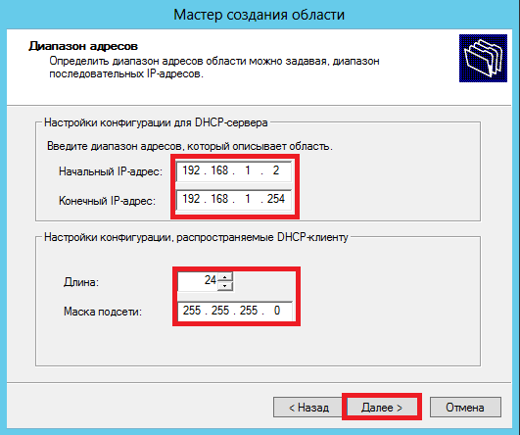
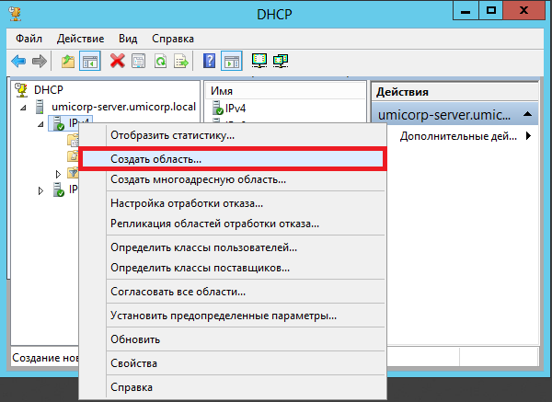
Демонстрация: создание и настройка DHCP Scope
В данной демонстрации, Вы увидите как настраивать диапазон и опции для диапазона.

Slide 13
Занятие 3. Управление базой данных DHCP
Что такое база данных DHCP? Резервное копирование и восстановление базы данных DHCP
Совмещение базы данных DHCP
Перемещение базы данных DHCP

Slide 14
База данных DHCP
База данных DHCP является динамической базой данных, которая содержит информацию о конфигурации:
Файлы базы данных DHCP включают:
Восстановление БД
DHCP-сервер
Офлайн хранилище
Dhcp.mdb
temp.edb
J50.log and J50*.log
J50Res#####.jrs
J50.chk
Восстановление
Области
Арендованные адреса
Зарезервированные адреса
DHCP
Backup
Восстановление
Windows Server 2012 хранит базу данных DHCP в папке %Systemroot%\System32\Dhcp
Резервное
копирование
Перемещение БД
DHCP
В том случае, если сервер выходит из строя, администратор может восстановить базу данных DHCP только с места хранения в автономном режиме
Согласование БД
БД DHCP
Подробная информация об аренде IP-адреса
Средство Backup
Старый DHCP-сервер
БД DHCP
Новый DHCP-сервер
База данных
DHCP
Сравнение и согласование несоответствий в базе данных DHCP
Этапы перемещения базы данных:
Резервное копирование базы данных DHCP на старом сервере
Остановка служб старого DHCP-сервера
Копирование базу данных DHCP на новый сервер и, при необходимости, установка роли DHCP-сервера
Восстановление базы данных
Запуск службы DHCP-сервера
Суммарная информация об аренде IP-адресов
DHCP-сервер
Реестр
Реестр | База данных DHCP | После согласования
Клиент имеет IP-адрес 192.168.1.34 | IP-адрес 192.168.1.34 доступен | Запись аренды создается в базе данных DHCP

Slide 15
Занятие 4. Безопасность и мониторинг DHCP
Предотвращение получения аренды неавторизованными пользователями
Ограничения неразрешенным, Не-Microsoft DHCP-серверам арендовать IP-адреса
Делегирование DHCP администрирования
Что такое DHCP-статистика?
Что такое DHCP Audit Logging?
Обсуждение: общие вопросы по DHCP

Slide 16
Предотвращение получение аренды с неавторизованных компьютеров
Чтобы предотвратить получение аренды с неавторизованных компьютеров:
Убедитесь в том, что неавторизованные пользователи не имеют физического или беспроводного доступа к сети
Настройте журнала аудита для каждого DHCP-сервера в сети
Регулярно проверяйте и контролируйте файлы журнала аудита
Использование LAN-коммутаторов или беспроводной точки доступа с поддержкой 802.1X
Настройка NAP для проверки того, что клиентский компьютер соответствует требованиям системы
DHCP Snooping
Unicast до сервера
DHCP-сервер
.1
Перенаправление
Перехваченного трафика
DHCP Discover
Broadcast
192.168.0.0/24
Для исключения неавторизованного DHCP-сервера, Вы должны найти его, а затем отключить либо физически, либо отключить службу DHCP
DHCP Offer
IP: 192.168.0.10/24
GW: 192.168.0.253/24
DNS: 192.168.0.253
.253
DHCP Request IP-адрес .10
ACK
Злоумышленник
Request-пакет DHCP-клиента
LAG
DHCP-клиенты
DHCP
Snooping
Untrusted port
Trusted port
Легитимный DHCP-сервер
ПК
Коммутатор доступа
Неавторизованный DHCP-сервер
Reply-пакет
DHCP-сервера
DHCP-сервер
Коммутатор назначения

Slide 17
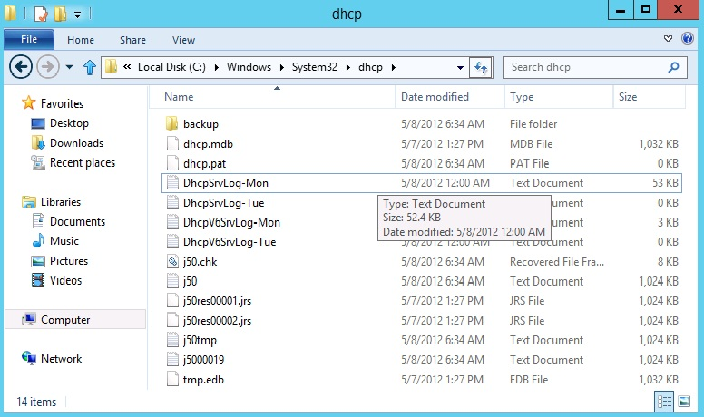
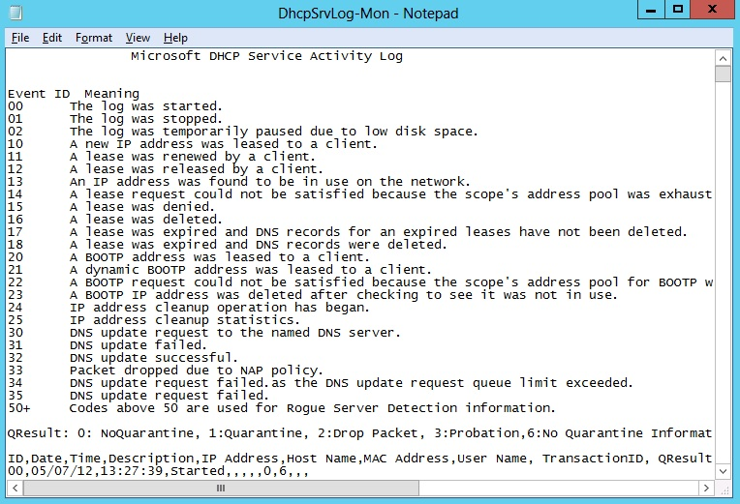
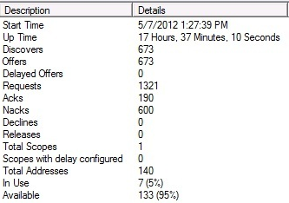
Администрирование DHCP и DHCP-статистика
Для того, чтобы делегировать, кто может управлять службами DHCP:
Ограничьте членство в группе Администраторы DHCP
Добавьте пользователей в группу Пользователи DHCP, если они нуждаются только в чтении
Учетная запись | Возможность
Группа DHCP-администраторы | Могут просматривать и изменять любые данные связанные с DHCP-сервером
Группа DHCP-пользователи | Доступ к серверу DHCP «только чтение»
Статистика DHCP собирается или на уровне сервера или на уровне области
DHCP Audit Logging
DHCP-сервер
Окно статистики сервера

Slide 18
Обсуждение: общие вопросы по DHCP
Вопросы, которые могут возникнуть, если Вы не настроили DHCP верно:
Конфликт адресов
Не удалось получить адрес по DHCP
Адрес получен из некорректного диапазона
БД DHCP повреждены или данные потеряны
DHCP-сервер исчерпал все доступные IP-адреса
10 минут

Slide 19
Лабораторная работа. Использование IPv4
Упражнение 1. Реализация DHCP упражнение 2. Реализация DHCP Relay Agent (опционально)
Сценарий
A. Datum Corporation имеет IТ-офи и центр обработки данных в Лондоне. A. Datum недавно развернула инфраструктуру для Windows Server 2012 с клиентами ОС Windows 8.
Вас недавно повысили и теперь Вы работаете в команде по поддержке серверов. Одним из ваших первых заданий является настройка служб инфраструктуры для нового филиала. В рамках этого задания, вам нужно настроить DHCP-сервер, который будет предоставлять IP-адреса и настройки клиентским компьютерам. На серверах IP-адреса настроены статически и не используется DHCP.
Информация для доступа
Виртуальные машины 20410D‑LON‑DC1
20410D‑LON‑SVR1
20410D‑LON‑RTR
20410D‑LON‑CL1
20410D‑LON‑CL2
Имя пользователя Adatum\Administrator
Пароль Pa$$w0rd
Logon Information
Расчетное время: 60 минут

Slide 20
Обзор лабораторной работы
Какую цель имеют DHCP-области?
Как следует настроить компьютер, чтобы он получил IP-адрес от DHCP-сервера?
Почему Вам необходим MAC-адрес для резервирования DHCP-сервера?
Какая информация потребуется Вам, если вы хотите настроить DHCP relay agent?

Slide 21
Обзор модуля
Обзорные вопросы Рекомендации Инструментарий

